Slide 1
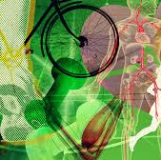
Introduktion lärgrupp Fysisk aktivitet, del 1
Det här lärgruppsmaterialet vänder sig till er som är medlemmar i en flygsportförening och vill lära er mer om fysisk aktivitet och komma igång och “röra” på er.
Syftet är att ge deltagarna teoretisk kunskap, praktiska tips, information och inspiration på hur ni kan aktivera er, enskilt eller i grupp.

Slide 2
En presentation av deltagarna
Vad jag heter
Tidigare idrottsaktiviteter, förutom Flygsport
Förväntningar på utbildningen

Slide 3
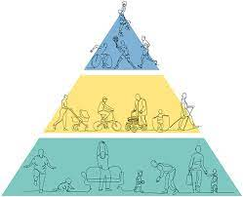
Om lärgruppsplanen
Materialet är tänkt att användas vid minst fyra träffar i ämnet fysisk aktivitet.
Introduktion – rekommendationer om fysisk aktivitet, (del 1)
Kondition, (del 2)
Styrka, (del 3)
Rörlighet, (del 4)

Slide 4
Ta del av allmänna rekommendationer från Folkhälsomyndigheten
Folkhälsomyndighetens rekommendationer för “fysisk aktivitet och stillasittande”.
Länk
https://www.folkhalsomyndigheten.se/livsvillkor-levnadsvanor/mat-fysisk-aktivitet-overvikt-och-fetma/fysisk-aktivitet-och-stillasittande/riktlinjer-och-rekommendationer-for-fysisk-aktivitet-och-stillasittande/rekommendationer-for-fysisk-aktivitet-och-stillasittande

Slide 5
Vilka praktiska råd ger 1177 i ämnet “fysisk aktivitet och träning”
Länk
https://www.1177.se/Gotland/liv--halsa/fysisk-aktivitet-och-traning

Slide 6
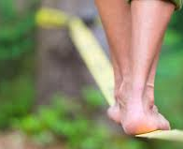
Allmänna rekommendationer om fysisk aktivitet:
Hur mycket konditionshöjande aktivitet rekommenderas per vecka?
Hur mycket muskelstärkande aktivitet rekommenderas per vecka?
Varför är balansträning viktigt?
Varför är god rörlighet viktigt?
Hur länge bör en aktivitet pågå?
Diskutera frågorna i gruppen!

Slide 7
Fler frågor att diskutera två och två
Vad gör du för fysiska aktivitet/er?
Hur ser min aktivtetsplan ut per vecka?
Hur ofta rör jag på mig?
Diskutera två och två!

Slide 8
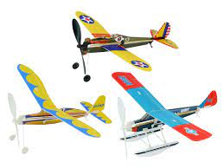
Fortsättning
Gruppen kan nu välja i vilken ordning man vill fortsätta med de tre andra delarna som innehåller teori och praktik I de fem fysiska baskvaliteterna men också hur många träffar I respektiv ämne som ska genomföras

Slide 9
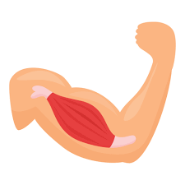
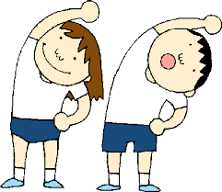
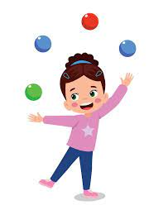
De fem fysiska baskvaliteterna
Kondition (del 2)
Styrka (del 3)
Rörlighet (del 4)
Koordination
Snabbhet

